Slide 1
Презентацію підготували учні 11-А класу
Харківської гімназії №152

Slide 2
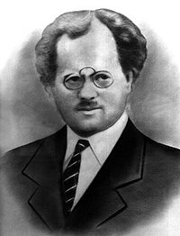
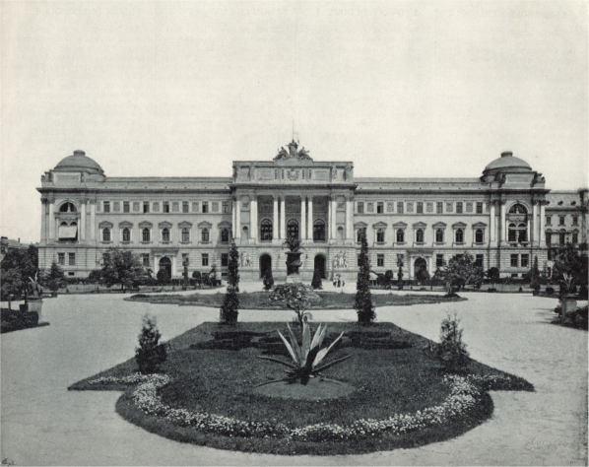
Турянський Осип Васильович
Осип Васильович народився 22 лютого 1880 року в селі Оглядів (нині Радехівський район Львівської області) в родині тесляра.
Окрім нього у родині було ще 7 дітей.
Спочатку навчався в сільській початковій школі, то потім з допомогою сільського вчителя Осип зміг вступити до Львівської української гімназії.
Згодом О. Турянський закінчив філософський факультет Віденського університету.

Slide 3
Життєвий шлях
На другому році навчання у гімназії Осипу довелося утримувати себе самостійно, зокрема й репетиторством.
У часи навчання у Відні відігравав велику роль у діяльності віденської спілки «Січ». Саме з тих часів почалась його діяльність як письменника.

Slide 4
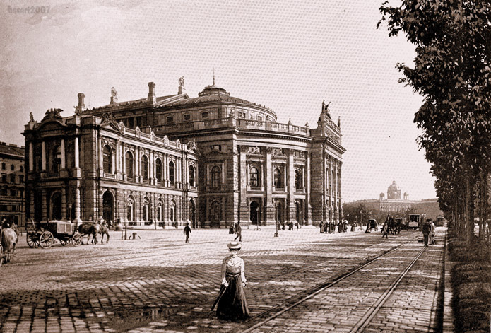
Педагогічна діяльність
Репетиторство у часи навчання в Львівській гімназії;
У 1910 Осип Турянський був учителем української мови та літератури у Перемишлянській гімназії;
В 1923 Осип Турянський займався у Галичині видавничою та педагогічною діяльністю.

Slide 5
Війна та полон
Восени 1914 року був мобілізований в австрійську армію й відправлений на сербсько-австрійський фронт. Там він потрапив у сербський полон, де його було відправлено разом із 60 тисячами австрійських вояків етапом через гори Албанії. Для більшості з них цей перехід став останнім шляхом. Шляхом смерті. Після цього жахіття Осип Турянський розповів світові про антигуманність та аморальність злочину.
Пережите ніколи не давало йому спокою.

Slide 6
Війна та полон
Не зважаючи на те, що його було врятовано від смерті під час переходу, він ще залишався полоненим.
Його відсилають на острів Ельба.
Та згодом, коли розпалася австрійська монархія, він зміг повернутися до Відня, де викладав в університеті порівняльне право.

Slide 7
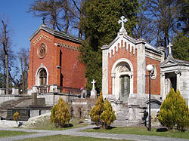
28 березня 1933 року Турянський Осип Васильович помер. Його скромно поховали на Личаківському цвинтарі у Львові.
Невдовзі про Осипа Васильовича забули. Лише в 1938 р. за ініціативою львівського письменника Романа Федоріва, за допомогою молоді вдалося розшукати й упорядкувати могилу Осипа Турянського.

Slide 8

Початок творчого шляху
У 1908 році з'явилися перші оповідання письменника у альманасі “Січ”. Письменник познайомив читачів з важким життям селянства.

Slide 9
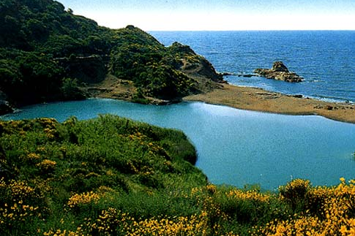
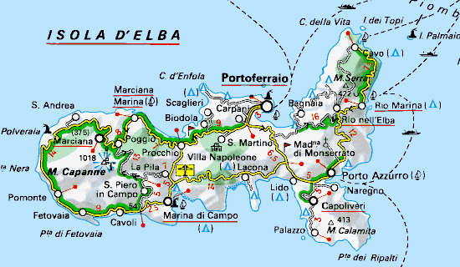
Перебування на острові Ельба
Маючи статус полоненого, Осип Турянский у складних умовах пише фейлетони та статті. Вони публікувалися в італійських часописах. У цей же час (1917) письменник написав повість-поему “Поза межою болю”.

Slide 10

Повість-поема “Поза межою болю”
Твір присвячений дружині та сину Осипа Турянського.
Тема – трагедія і жах подій Першої світової війни.
Сюжет є автобіографічним.
Друком твір вийшов у 1921 р. у Відні.

Slide 11

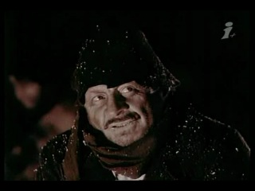
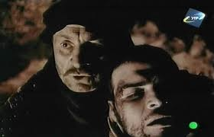
Кадри з кінофільму
За мотивами повісті «Поза межами болю» 1989 року знято однойменний художній фільм (режисер — Ярослав Лупій).

Slide 12

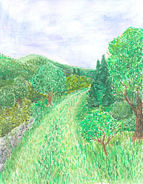
Памфлет “Дума пралісу” (1922 р.)
У творі автор висловив свої думки щодо наслідків Першої світової війни, тому він наповнений алегоріями.
Автор розповідає про “загальний упадок людства в повоєннім часі, розвал моральних і духових цінностей, небувале розпаношення порожньої фрази, загальної облуди та брехні”.

Slide 13
20-ті та 30-ті роки XX століття
Осип Турянський організувує видавництво “Журавлі”.
У 1926 р. була написана книжечка “Боротьба за великість” (два оповідання).
У 1927 р. світ побачила сатирична комедія “Раби”.
У 1933 р. було написано твір “Як люди приймали Христа”.

Slide 14

“Син землі” – останній подих
Має реальну основу (страйк 1902 р. у Галичині).
Роман є останнім твором митця.
Твір є романтичного спрямування, а тому зображена класова боротьба є лише полотном, на якому ми бачимо головних героїв.

Slide 15
Тест
Де навчався О. Турянський?
До якої спілки входив О. Турянський у часи навчання в Віденському університеті?
Яка подія стала перемінною у діяльності Осипа Турянського.
Чим ще займався Осип Васильович Турянський, зокрема видавництва.

Slide 16
У якому році світ побачив перший твір Осипа Турянського?
На якому острові письменник продовжував писати після війни?
Де і коли була надрукована перша версія повісті-поеми “Поза межою болю”?
Як називалася сатирична комедія, яка була написана у 1927 році?
Назвіть особливості роману “Син землі”.

Slide 17
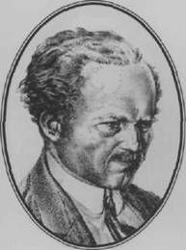
Дякуємо за увагу!
"Автор дав геніальний твір, що користуючись лише національними засобами творчості, увійшов у сім"ю видатніших всесвітніх творів і своєю вірою в перемогу людяності та добра надбав собі вічної юності безсмертя“
Михайло Селегій

